Slide 1
CẤU TRÚC DỮ LIỆU VÀ THUẬT TOÁN
Cây

Slide 2
Nội dung
Định nghĩa cây
Các khái niệm trên cây
Các phép duyệt cây
Cấu trúc lưu trữ
Các thao tác trên cây

Slide 3
Cây
10
. . .
11
1
3
5
4
8
2
7
6
9

Slide 4
Định nghĩa cây
Cấu trúc lưu trữ các đối tượng có quan hệ phân cấp
Định nghĩa đệ quy
Bước cơ sở: r là 1 nút, cây T có nút gốc là r
Bước đệ quy:
Giả sử T₁, T₂, …, T_{k} là các cây có gốc là r₁, r₂, …, r_{k}
Nút r
Liên kết các nút r₁, r₂, .., r_{k} như la nút con của r sẽ tạo ra cây T
r
r₁
r₂
. . .
r_{k}

Slide 5
Các ứng dụng của cây: Cây gia phả
Cây gia phả của các nhà toán học dòng họ Bernoulli
Nikolaus
1623-1708
Johan I
1667-1748
Nikolaus
1662-1716
Jacob I
1654-1705
Nikolaus II
1695-1726
Daniel
1700-1782
Johan II
1710-1790
Nikolaus I
1687-1759
Johan III
1746-1807
Jacob II
1759-1789

Slide 6
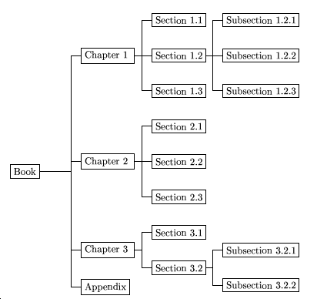
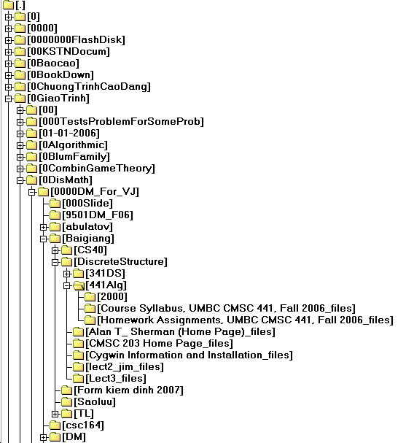
Các ứng dụng của cây
Mục lục sách
Cây thư mục

Slide 7
Các ứng dụng của cây: cây biểu thức
+
/
/
1
3
*
4
6
7
1/3 + 6*7 / 4

Slide 8
Các khái niệm trên cây
Đường đi: dãy các nút x₁, x₂, …, x_{q} trong đó x_{i} là cha của x_{i+1}, i = 1, 2, …, q-1. Độ dài đường đi là q-1
Nút lá: không có nút con
Nút trong: có nút con
Nút anh em: 2 nút u và v là 2 nút anh em nếu có cùng nút cha
Tổ tiên: nút u là tổ tiên của v nếu có đường đi từ u đến v
Con cháu: nút u là con cháu của v nếu v là tổ tiên của u
Độ cao: độ cao của 1 nút là độ dài đường đi dài nhất từ nút đó đến nút lá + 1
Độ sâu: độ sâu của 1 nút v là độ dài đường đi duy nhất từ nút gốc tới nút đó + 1

Slide 9
Các khái niệm trên cây
Gốc: nút không có cha (ví dụ: nút A)
Anh em: nút có cùng cha (ví dụ: B, C, D là anh em; I, J, K là anh em; E và F là anh em; G và H là anh em)
Nút trong: nút có ít nhất 1 con (ví dụ: các nút màu xanh dương: A, B, C, F)
Nút ngoài (lá ): nút không có con (ví dụ: các nút xanh lá: E, I, J, K, G, H, D)
Tổ tiên của 1 nút: là các nút cha / ông bà / cụ.. của nút đó.
Hậu duệ của 1 nút: là các nút con/cháu/chắt… của nút đó
Cây con của 1 nút: là cây có gốc là con của nút đó
A
Con của B:
E, F
Cha của E:
B
Tổ tiên của F:
B, A
Hậu duệ của B:
E, F, I, J, K
B
C
D
E
F
G
H
Cây con của nút A
I
J
K

Slide 10
Các khái niệm trên cây
sâu=1
A
cao=3
Chiều cao của cây= 3
sâu=2
sâu=2
B
C
D
sâu=2
cao=1
cao=2
cao=1
sâu=3
E
sâu=3
F
cao=1
cao=1

Slide 11
Phép duyệt cây
Thăm các nút của 1 cây theo 1 thứ tự nào đó
3 phép duyệt cây cơ bản
Duyệt theo thứ tự trước
Duyệt theo thứ tự giữa
Duyệt theo thứ tự sau
Xét cây T có cấu trúc
Nút gốc r
Cây con T₁ (gốc r₁), T₂ (gốc r₂), …, T_{k} (gốc r_{k}) theo thứ tự từ trái qua phải

Slide 12
Phép duyệt cây
Duyệt theo thứ tự trước
Thăm nút gốc
Duyệt cây T₁ theo thứ tự trước
Duyệt cây T₂ theo thứ tự trước
…
Duyệt cây T_{k} theo thứ tự trước
preOrder(r){
if(r = NULL) return;
visit(r);
for each p = r₁, r₂, .., r_{k} {
preOrder(p);
}
}

Slide 13
Phép duyệt cây
Duyệt theo thứ tự giữa
Duyệt cây T₁ theo thứ tự giữa
Thăm nút gốc r
Duyệt cây T₂ theo thứ tự giữa
…
Duyệt cây T_{k} theo thứ tự giữa
inOrder(r){
if(r = NULL) return;
inOrder(r1);
visit(r);
for each p = r₂, .., r_{k} {
inOrder(p);
}
}

Slide 14
Phép duyệt cây
Duyệt theo thứ tự sau
Duyệt cây T₁ theo thứ tự sau
Duyệt cây T₂ theo thứ tự sau
…
Duyệt cây T_{k} theo thứ tự sau
Thăm nút gốc
postOrder(r){
if(r = NULL) return;
for each p = r₁, r₂, .., r_{k} {
postOrder(p);
}
visit(r);
}

Slide 15
Cấu trúc dữ liệu biểu diễn cây
Mảng:
Giả sử các nút trên cây được định danh 1, 2, …, n
a[1..n] trong đó a[i] là nút cha của nút i
Cấu trúc lưu trữ đơn giản, tuy nhiên khó cài đặt rất nhiều thao tác trên cây
Con trỏ liên kết: với mỗi nút, lưu 2 con trỏ
Con trỏ trỏ đến nút con trái nhất
Con trỏ trỏ đến nút anh em bên phải

Slide 16
Cấu trúc dữ liệu biểu diễn cây
struct Node{
int id;
Node* leftMostChild;// con tro tro den nut con trai nhat
Node* rightSibling;// con tro tro den nut anh em ben phai
};
Node* root;// con tro tro den nut goc

Slide 17
Thao tác trên cây
find(r, id): tìm nút có định danh là id trên cây có gốc là r
insert(r, p, id): tạo một nút có định danh là id, chèn vào cuối danh sách nút con của nút p trên cây có gốc là r
height(r, p): trả về độ cao của nút p trên cây có gốc là r
depth(r, p): trả về độ sâu của nút p trên cây có gốc là r
parent(r, p): trả về nút cha của nút p trên cây có gốc r
count(r): trả về số nút trên cây có gốc là r
countLeaves(r): trả về số nút lá trên cây có gốc là r

Slide 18
Thao tác trên cây
Tìm một nút có nhãn cho trước trên cây
Node* find(Node* r, int v){
if(r == NULL) return NULL;
if(r->id == v) return r;
Node* p = r->leftMostChild;
while(p != NULL){
Node* h = find(p,v);
if(h != NULL) return h;
p = p->rightSibling;
}
return NULL;
}

Slide 19
Thao tác trên cây
Duyệt theo thứ tự trước
void preOrder(Node* r){
if(r == NULL) return;
printf("%d ",r->id);
Node* p = r->leftMostChild;
while(p != NULL){
preOrder(p);
p = p->rightSibling;
}
}

Slide 20
Thao tác trên cây
Duyệt theo thứ tự giữa
void inOrder(Node* r){
if(r == NULL) return;
Node* p = r->leftMostChild;
inOrder(p);
printf("%d ",r->id);
if(p != NULL)
p = p->rightSibling;
while(p != NULL){
inOrder(p);
p = p->rightSibling;
}
}

Slide 21
Thao tác trên cây
Duyệt theo thứ tự sau
void postOrder(Node* r){
if(r == NULL) return;
Node* p = r->leftMostChild;
while(p != NULL){
postOrder(p);
p = p->rightSibling;
}
printf("%d ",r->id);
}

Slide 22
Thao tác trên cây
Đếm số nút trên cây
int count(Node* r){
if(r == NULL) return 0;
int s = 1;
Node* p = r->leftMostChild;
while(p != NULL){
s += count(p);
p = p->rightSibling;
}
return s;
}

Slide 23
Thao tác trên cây
Đếm số nút lá trên cây
int countLeaves(Node* r){
if(r == NULL) return 0;
int s = 0;
Node* p = r->leftMostChild;
if(p == NULL) s = 1;
while(p != NULL){
s += countLeaves(p);
p = p->rightSibling;
}
return s;
}

Slide 24
Thao tác trên cây
Độ cao của một nút
int height(Node* p){
if(p == NULL) return 0;
int maxh = 0;
Node* q = p->leftMostChild;
while(q != NULL){
int h = height(q);
if(h > maxh) maxh = h;
q = q->rightSibling;
}
return maxh + 1;
}

Slide 25
Thao tác trên cây
int depth(Node* r, int v, int d){
// d la do sau cua nut r
if(r == NULL) return -1;
if(r->id == v) return d;
Node* p = r->leftMostChild;
while(p != NULL){
if(p->id == v) return d+1;
int dv = depth(p,v,d+1);
if(dv > 0) return dv;
p = p->rightSibling;
}
return -1;
}
int depth(Node* r, int v){
return depth(r,v,1);
}
Độ sâu của một nút

Slide 26
Thao tác trên cây
Tìm nút cha của một nút
Node* parent(Node* p, Node* r){
if(r == NULL) return NULL;
Node* q = r->leftMostChild;
while(q != NULL){
if(p == q) return r;
Node* pp = parent(p, q);
if(pp != NULL) return pp;
q = q->rightSibling;
}
return NULL;
}

Slide 27
Cây nhị phân
Mỗi nút có nhiều nhất 2 nút con
Hai con trỏ xác định nút con trái và nút con bên phải
struct BNode{
int id;
BNode* leftChild; // con trỏ đến nút con trái
BNode* rightChild;// con trỏ đến nút con phải
};
leftChild = NULL: có nghĩa nút hiện tại không có con trái
rightChild = NULL: có nghĩa nút hiện tại không có con phải
Có thể áp dụng sơ đồ thuật toán trên cây tổng quát cho trường hợp cây nhị phân

Slide 28
Cây nhị phân
Phân loại
10
10
10
1
2
1
2
1
2
5
6
4
7
5
6
5
4
7
Cây nhị phân hoàn chỉnh
Cây nhị phân đầy đủ
Cây nhị phân cân bằng

Slide 29
Thao tác trên cây nhị phân
Duyệt theo thứ tự giữa
Duyệt theo thứ tự giữa cây con bên trái
Thăm nút gốc
Duyệt theo thứ tự giữa cây con bên phải
void inOrder(BNode* r) {
if(r == NULL) return;
inOrder(r->leftChild);
printf("%d ",r->id);
inOrder(r->rightChild);
}

Slide 30
Thao tác trên cây nhị phân
Duyệt theo thứ tự trước
Thăm nút gốc
Duyệt theo thứ tự giữa cây con bên trái
Duyệt theo thứ tự giữa cây con bên phải
void preOrder(BNode* r) {
if(r == NULL) return;
printf("%d ",r->id);
preOrder(r->leftChild);
preOrder(r->rightChild);
}

Slide 31
Thao tác trên cây nhị phân
Duyệt theo thứ tự sau
Duyệt theo thứ tự giữa cây con bên trái
Duyệt theo thứ tự giữa cây con bên phải
Thăm nút gốc
void postOrder(BNode* r) {
if(r == NULL) return;
postOrder(r->leftChild);
postOrder(r->rightChild);
printf("%d ",r->id);
}

Slide 32
Thao tác trên cây nhị phân
Đếm số nút trên cây nhị phân
int count(BNode* r) {
if(r == NULL) return 0;
return 1 + count(r->leftChild) +
count(r->rightChild);
}

Slide 33
Cây biểu thức
Là cây nhị phân
Nút giữa biểu diễn toán tử
Nút lá biểu diện các toán hạng (biến, hằng)
Biểu thức trung tố: dãy các nút được thăm trong phép duyệt cây theo thứ tự giữa:
(5 - x/y) * (a + 7)
Biểu thức hậu tố: dãy các nút được thăm trong phép duyệt cây theo thứ tự sau:
5 x y / - a 7 + *
*
-
+
5
/
a
7
x
y

Slide 34
Tính giá trị của biểu thức hậu tố
Khởi tạo stack S ban đầu rỗng

Slide 35
Tính giá trị của biểu thức hậu tố
Khởi tạo stack S ban đầu rỗng
Duyệt các phần tử của biểu thức hậu tố từ trái qua phải

Slide 36
Tính giá trị của biểu thức hậu tố
Khởi tạo stack S ban đầu rỗng
Duyệt các phần tử của biểu thức hậu tố từ trái qua phải
Nếu gặp toán hạng thì đẩy toán hạng đó vào S

Slide 37
Tính giá trị của biểu thức hậu tố
Khởi tạo stack S ban đầu rỗng
Duyệt các phần tử của biểu thức hậu tố từ trái qua phải
Nếu gặp toán hạng thì đẩy toán hạng đó vào S
Nếu gặp toán tử op thì lần lượt lấy 2 toán hạng A và B ra khỏi S, thực hiện C = B op A, và đẩy C vào S

Slide 38
Tính giá trị của biểu thức hậu tố
Khởi tạo stack S ban đầu rỗng
Duyệt các phần tử của biểu thức hậu tố từ trái qua phải
Nếu gặp toán hạng thì đẩy toán hạng đó vào S
Nếu gặp toán tử op thì lần lượt lấy 2 toán hạng A và B ra khỏi S, thực hiện C = B op A, và đẩy C vào S
Khi biểu thức hậu tố được duyệt xong thì giá trị còn lại trong S chính là giá trị của biểu thức đã cho

